Slide 1



CHÀO MỪNG QUÝ THẦY CÔ
VỀ DỰ GIỜ THĂM LỚP
Môn Tự nhiên và Xã hội lớp 3
BÀI 1: HỌ HÀNG VÀ NHỮNG NGÀY KỈ NIỆM CỦA GIA ĐÌNH (T3)

Slide 2


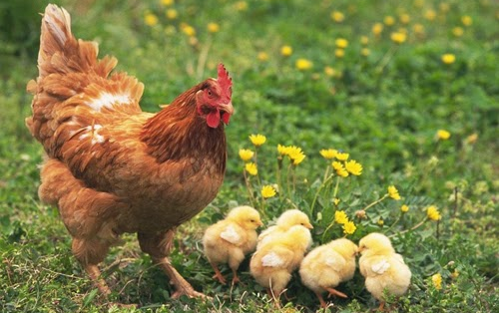
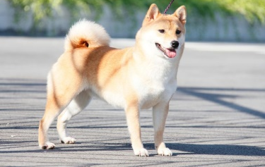

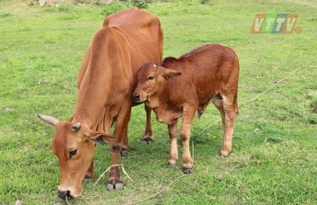
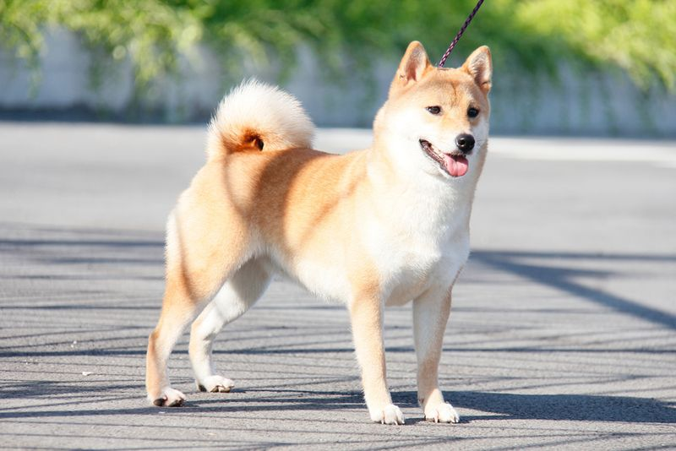



TRÒ CHƠI: CHĂM SÓC VẬT NUÔI
BẮT ĐẦU QUAY

Slide 3
2. Em hãy kể tên một số thành viên trong họ hành bên nội, bên ngoại của em.
Chúng ta cùng trao đổi nhóm 2 các em nhé!
- Một số thành viên bên nội: ông bà nội, bác, chú. Cô,…
- Một số thành viên bên nội: ông bà ngoại, bá (chị của mẹ), dì, em của mẹ), cậu,…

Slide 4
2. Em hãy kể tên một số thành viên trong họ hành bên nội, bên ngoại của em.
Trong đất nước chúng ta việc xưng hô trong gia đình dòng họ tuỳ thuộc vào mỗi vùng miền. Có nơi gọi bố mẹ bằng ba - má, có nơi lại gọi là cha – mẹ; có nơi gọi là thầy-u,... vì vậy chúng ta xưng hộ theo địa phương của mình sao cho phù hợp và lễ phép.

Slide 5
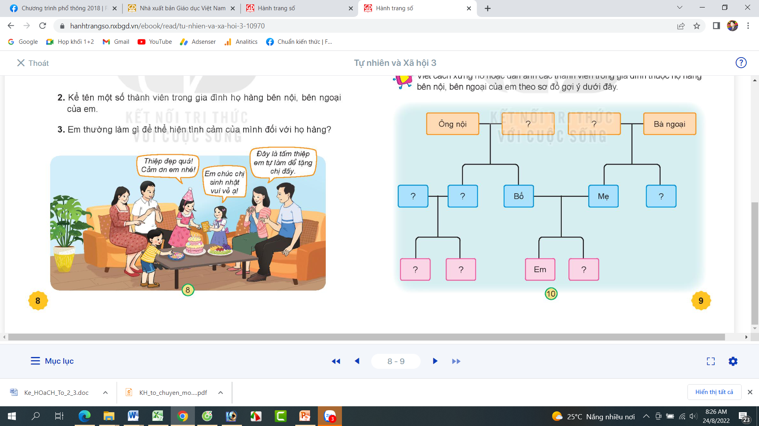
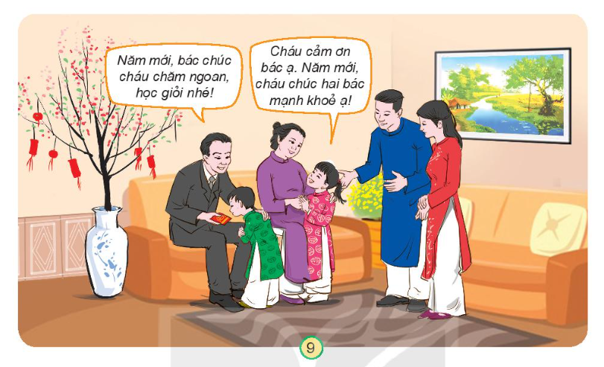
3. Em thường làm gì để thể hiện tình cảm của mình với họ hàng?
- Em hãy quan sát tranh và cho biết các bạn đang làm gì để thể hiện tình cảm với người thân, họ hàng?

Slide 6
3. Em thường làm gì để thể hiện tình cảm của mình với họ hàng?
+ Những người trong hình có mối quan hệ họ hàng với nhau, được thê hiện qua cách xưng hô. Họ gặp nhau vào dịp sinh nhật của một thành viên trong họ hàng và tết Nguyên Đán.
+ Những người trong hình thể hiện tình cảm gắn bó với nhau, thông qua hành động đến thăm và chúc tết nhau nhân dịp đón năm mới; tặng quà nhân dịp dinh nhật; sự vui vẻ của mỗi người khi gặp họ hàng nhà mình.

Slide 7
3. Em thường làm gì để thể hiện tình cảm của mình với họ hàng?
Trong cuộc sống để có mối quan hệ tốt, tình cảm, gần gũi và thân thiện với người thân, họ hàng. Em cần thể hiện tình cảm gắn bó, lễ phép, thương yêu và quý trọng họ.

Slide 8
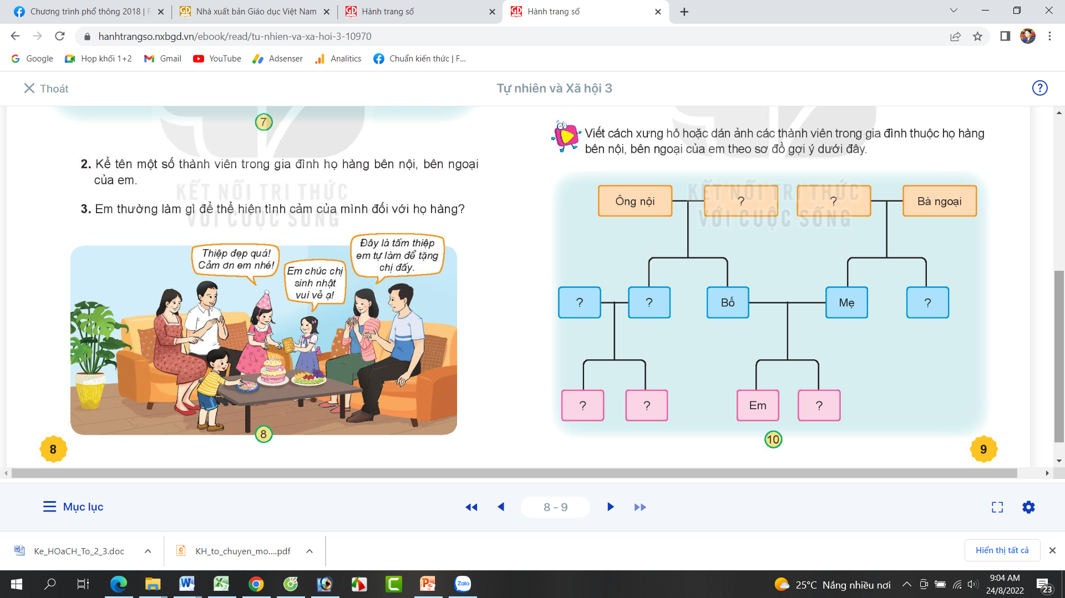
4. Vận dụng
Bà nội
Ông ngoại
- Viết cách xưng hô hoặc dán ảnh các thành viên trong gia đình thuộc họ hàng bên nội, bên ngoại của em theo sơ đồ gợi ý dưới đây:
Bác gái
(dượng)
bác (cô)
Dì (cậu)
Anh họ
Chị họ
Anh
(chị…)

Slide 9

XIN CHÂN THÀNH CẢM ƠN
QUÝ THẦY CÔ GIÁO VÀ CÁC EM

